Slide 1


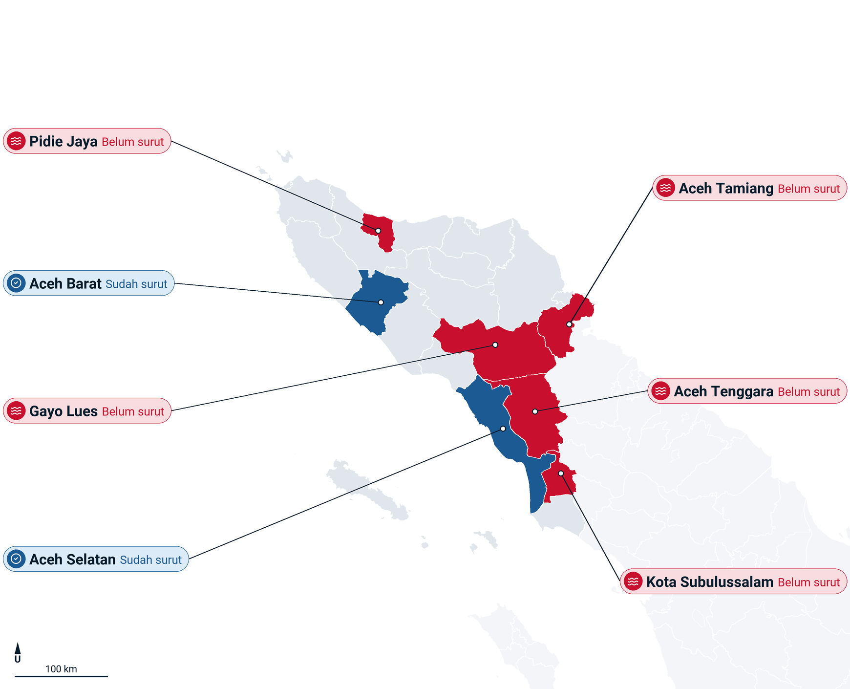





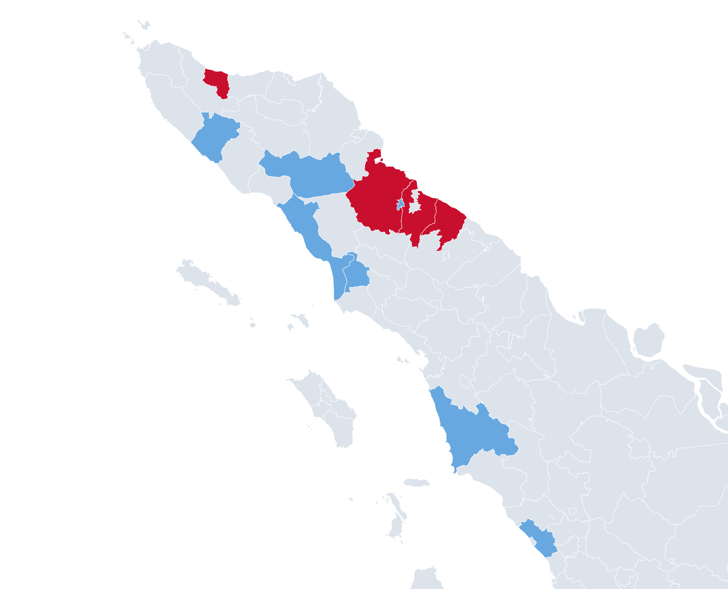
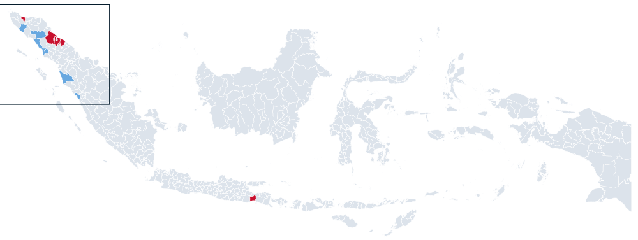
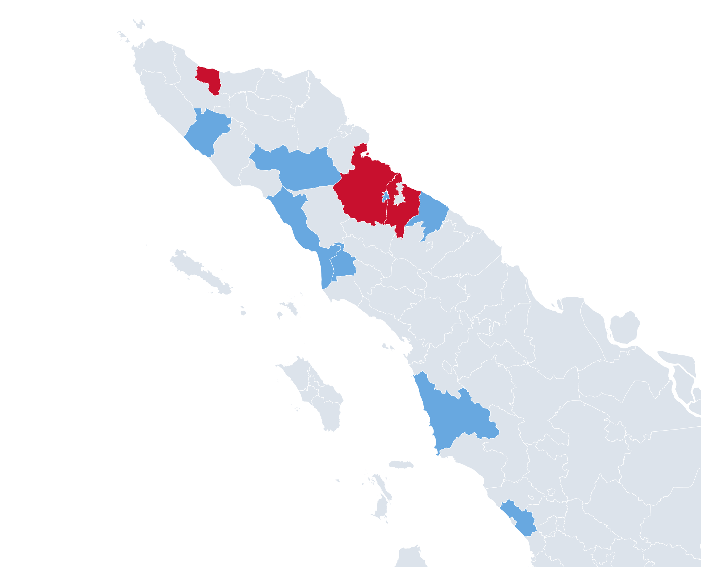

01 Sudah banjir
02 Prakiraan 6 hari
03 Provinsi lain
Terdapat 7 kab/kota di Aceh terdampak banjir (20 kecamatan, 10.371 KK) pada periode 21 Oktober s.d. 14 November 2026
KAB/KOTA
KEC.
MULAI
SELESAI
KK TERDAMPAK
MENGUNGSI
KONDISI
Aceh
Pidie Jaya
5
25 Okt
–
8.608
40
Belum surut
Kota Subulussalam
2
31 Okt
–
654
–
Belum surut
Aceh Tenggara
9
21 Okt
–
503
–
Belum surut
Aceh Tamiang
–
14 Nov
–
231
53
Belum surut
Gayo Lues
2
28 Okt
–
118
26
Belum surut
Aceh Selatan
2
28 Okt
6 Nov
222
196
Sudah surut
Aceh Barat
–
2 Nov
4 Nov
35
645
Sudah surut
Total 7 kab/kota
20
10.371
960
Kondisi mutakhir kab/kota yang belum surut
Pidie Jaya (14 Nov): Sebagian gampong air sudah surut dan meninggalkan genangan kecil dan lumpur. Kota Subulussalam (14 Nov): Banjir masih belum surut di 2 kecamatan (Kec. Sultan Daulat dan Kec. Rundeng). Aceh Tenggara (14 Nov): Air belum surut di 5 Desa dari 17 Desa terdampak serta Personel Damkar BPBD Aceh Tenggara membersihkan beberapa lokasi yg sudah surut. Aceh Tamiang (14 Nov): Jalan menuju Kampung Tenggulun tidak bisa dilalui Kendaraan roda 4 dan roda 2, Air sudah menggenangi pemukiman Masyarakat. Gayo Lues (14 Nov): Air masih belum surut, dan kondisi Jalur Ise-ise tidak bisa dilalui kendaraan bermotor.
5
2
Belum surut
Sudah surut
Sumber: Laporan Dit. Koordalops BNPB, 31 Okt s.d. 14 Nov 2026; Logbook Pusdalops BNPB
© 2026 Badan Nasional Penanggulangan Bencana
1

Slide 2
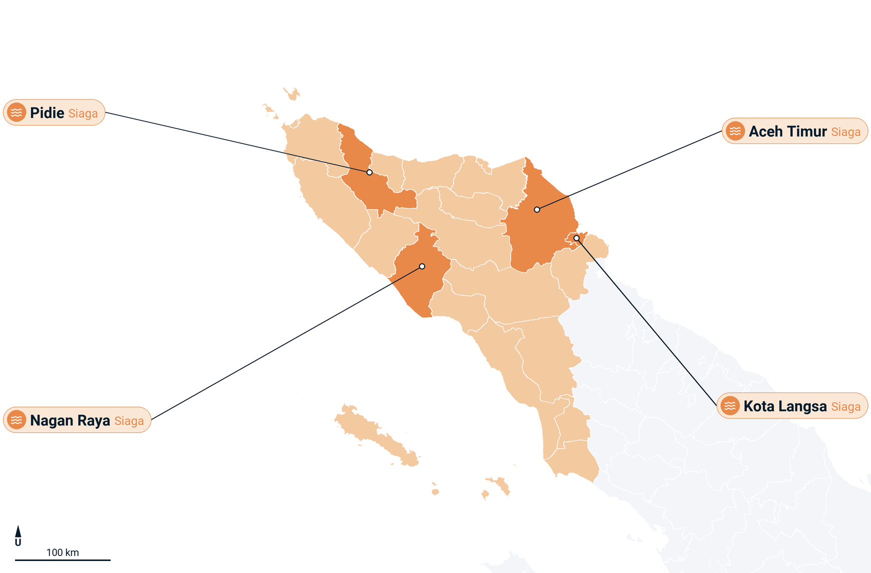

01 Sudah banjir
02 Prakiraan 6 hari
03 Provinsi lain
Terdapat 14 kecamatan berstatus Siaga di 4 kab/kota Aceh pada periode 6 hari ke depan (14-19 Nov), tanpa Awas
KAB/KOTA
KEC. AWAS
KEC. SIAGA
SAB 14
MIN 15
SEN 16
SEL 17
RAB 18
KAM 19
HUJAN 3 HARI, MM
TGL. PUNCAK
KINI
Aceh Timur
–
8
S
S
W
W
W
–
117
14 Nov
–
Pidie
–
4
S
W
W
W
W
W
81
14 Nov
–
Kota Langsa
–
1
S
S
W
W
W
W
117
14 Nov
–
Nagan Raya
–
1
S
W
W
–
W
W
88
14 Nov
–
Aceh Barat
–
–
W
W
W
W
W
W
–
–
Sudah surut
Aceh Selatan
–
–
W
W
W
W
W
W
–
–
Sudah surut
Aceh Tamiang
–
–
W
W
W
W
W
W
–
–
Belum surut
Aceh Tenggara
–
–
W
W
W
W
W
W
–
–
Belum surut
Gayo Lues
–
–
W
W
W
W
W
W
–
–
Belum surut
Warna peta = level tertinggi kab/kota selama 6 hari: Awas, Siaga, Waspada
Kota Subulussalam
–
–
W
–
–
–
W
W
–
–
Belum surut
0
14
Kecamatan Awas
Kecamatan Siaga
Pidie Jaya
–
–
W
W
W
W
W
–
–
–
Belum surut
Awas
Siaga
Jumlah 11 kab/kota
0
14
Hujan tiga hari 120 mm atau lebih di wilayah bahaya tinggi, atau debit sungai setara banjir 20 tahunan.
Hujan tiga hari 80 mm atau lebih, hujan 30 mm per jam, atau peluang hujan lebat 50% di wilayah bahaya sedang ke atas, atau debit sungai setara banjir 5 tahunan.
A Awas, S Siaga, W Waspada: level tertinggi kecamatan di kab/kota pada hari itu. Hujan 3 hari = puncak di kecamatan Siaga/Awas. Kini = laporan Koordalops terakhir.
Sumber: GIS BNPB, 14 Nov 2026 18.19 WIB
© 2026 Badan Nasional Penanggulangan Bencana
2

Slide 3
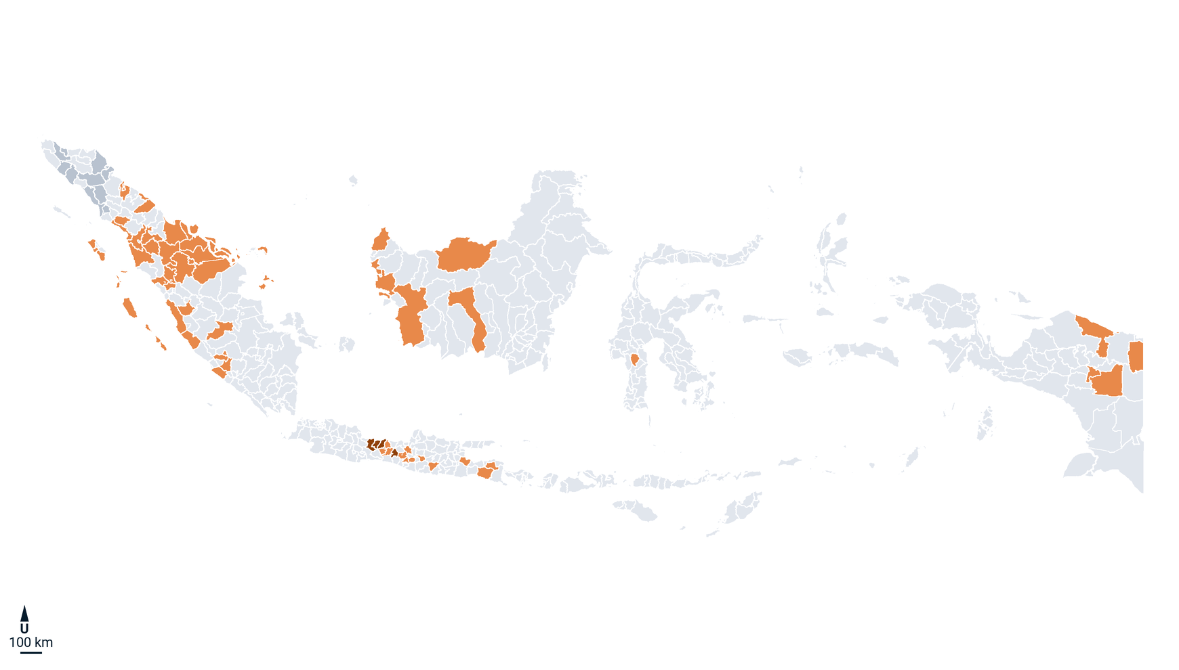
01 Sudah banjir
02 Prakiraan 6 hari
03 Provinsi lain
Di luar Aceh, terdapat 4 kecamatan berstatus Awas, 209 Siaga di 15 provinsi pada periode 6 hari ke depan (14-19 Nov)
PROVINSI
KAB/KOTA
KEC. AWAS
KEC. SIAGA
SAB 14
MIN 15
SEN 16
SEL 17
RAB 18
KAM 19
KAB/KOTA HUJAN TERTINGGI
Jawa Tengah
12
4
19
W
W
W
S
A
A
Brebes, 157 mm
Sumatera Utara
15
–
67
S
S
S
S
S
S
Padang Lawas Utara, 132 mm
Riau
9
–
46
S
S
S
S
S
S
Pelalawan, 100 mm
Sumatera Barat
9
–
22
S
S
S
S
S
W
Agam, 104 mm
Kalimantan Barat
5
–
13
S
S
W
W
S
S
Mempawah, 95 mm
Bengkulu
3
–
10
S
S
W
W
W
W
Muko Muko, 98 mm
Kepulauan Riau
3
–
9
S
S
W
S
S
S
Karimun, 90 mm
Jawa Timur
4
–
8
W
W
W
S
S
S
Ponorogo, 131 mm
Sumatera Selatan
2
–
3
S
W
W
S
W
–
Kota Lubuk Linggau, 85 mm
Warna peta = kab/kota dengan kecamatan Awas atau Siaga selama 6 hari; Aceh abu-abu (halaman 2).
Sulawesi Selatan
1
–
3
W
W
S
S
S
W
Enrekang, 107 mm
4
209
Jambi
1
–
2
W
W
W
W
W
S
Sarolangun, 80 mm
Kecamatan Awas
Kecamatan Siaga
DI Yogyakarta
1
–
2
–
W
W
S
S
S
Sleman, 117 mm
Kab/kota dengan kecamatan Awas
Papua
2
–
2
W
S
S
W
W
W
Keerom, 100 mm
Brebes, Jawa Tengah: 1 kec. Awas; hujan tiga hari 157 mm (19 Nov)
Papua Pegunungan
2
–
2
W
S
S
W
W
W
Jayawijaya, 88 mm
Pemalang, Jawa Tengah: 1 kec. Awas; hujan tiga hari 157 mm (19 Nov)
Tegal, Jawa Tengah: 1 kec. Awas, 2 Siaga; hujan tiga hari 157 mm (19 Nov)
Kalimantan Tengah
1
–
1
W
W
W
W
W
S
Katingan, 84 mm
Wonosobo, Jawa Tengah: 1 kec. Awas; hujan tiga hari 141 mm (19 Nov)
Jumlah 15 provinsi
70
4
209
Sumber: GIS BNPB, 14 Nov 2026 18.19 WIB
© 2026 Badan Nasional Penanggulangan Bencana
3

